Slide 1


Explorar Dados
Segmentar Dados
Modelo Preditivo
Mário José Lisbôa Júnior
iFood Data Analyst Case
Entendendo os clientes para maximizar a próxima campanha de marketing
Mais informações
Buscar
Característica dos Entrevistados
Segmentação dos Clientes
Modelo Preditivo de Classificação
Ver mais >
Ver mais >
Ver mais >

Slide 2

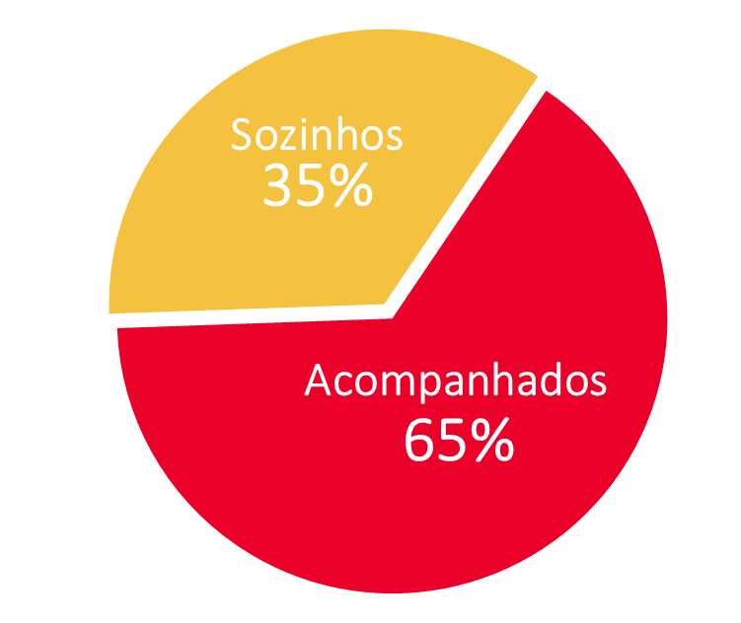
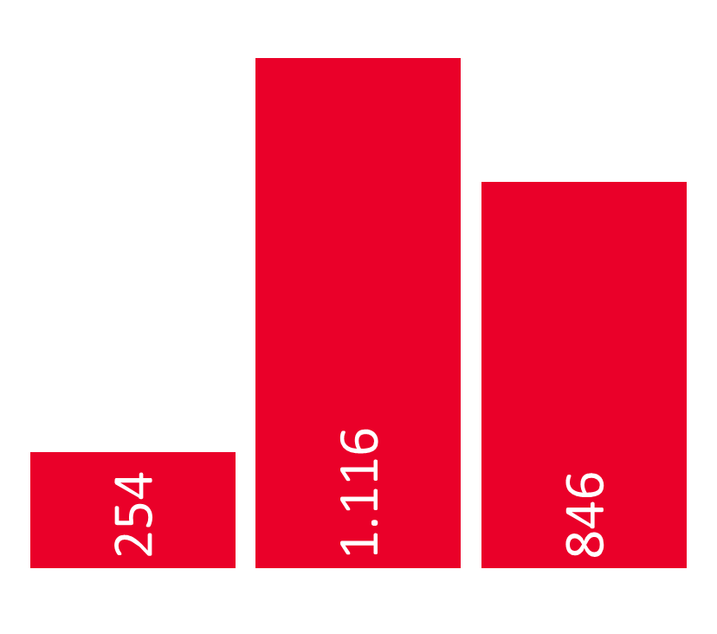

Explorar Dados
Segmentar Dados
Modelo Preditivo
Característica dos entrevistados
Quem são?
Vivem...
Escolaridade...
Dependentes...
Número de dependentes

Slide 3




Explorar Dados
Segmentar Dados
Modelo Preditivo
Característica dos entrevistados
Quem são?
Público tem em sua maioria entre 30 e 65 anos de idade
Possuem renda anual média de 25.000 a 75.000 UM
Metade deles gastaram até 400 UM por compras, no mais, as compras atingiram até 2.500UM

Slide 4
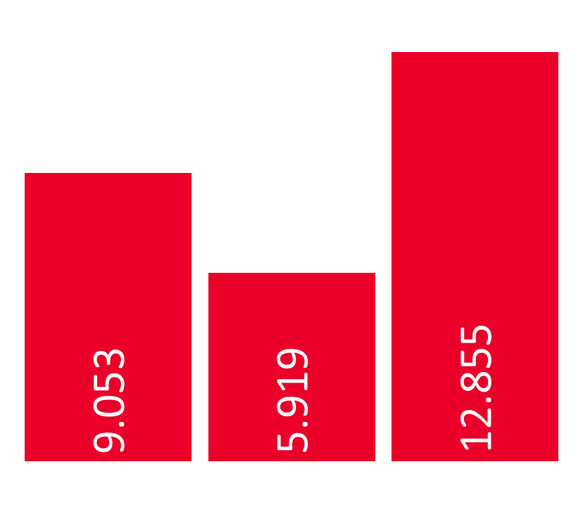
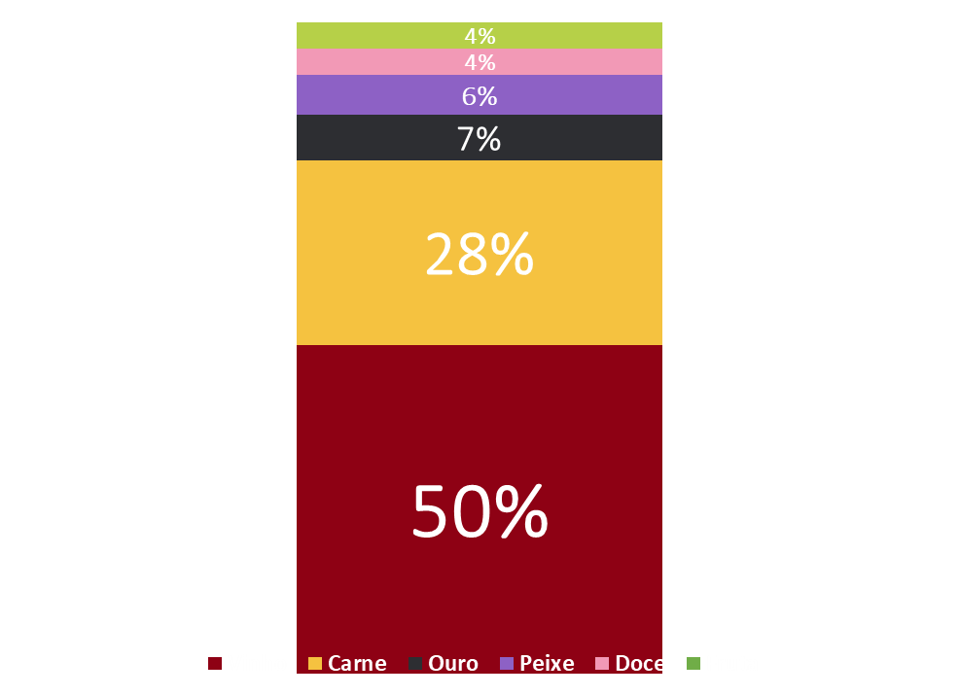
Explorar Dados
Segmentar Dados
Modelo Preditivo
Entendendo o modelo de negócio
Canais de venda e categoria de produtos
Canais de Venda
Participação na Receita
100%
dos clientes compraram ao menos um item de:
VINHOS
CARNES
OURO
Número de compras
80%
dos clientes compraram ao menos um item de:
PEIXES
DOCES
FRUTA

Slide 5
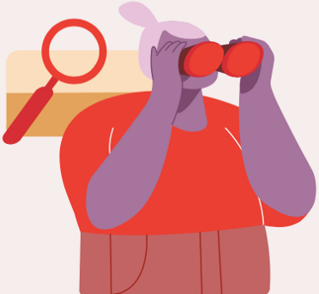

Explorar Dados
Segmentar Dados
Modelo Preditivo
O SITE NÃO PARECE SER UM BOM CARTÃO DE VISITA
Um maior número de visitas ao site não resulta em mais compras pela internet e influencia negativamente nas compras dos outros canais de venda.
MAIS INSIGHTS RETIRADOS DOS DADOS
AINDA EXISTE UMA BOA MARGEM PARA NOVAS CAMPANHAS
Cerca de 70% dos entrevistados só aceitaram uma oferta e ainda temos 79% de clientes que não participaram de nenhuma campanha. Temos também que os mais interessados na nova campanha participaram ativamente em mais das anteriores, indicando uma possível satisfação com o resultado.
O INTERVALO ENTRE COMPRAS TEM UMA MEDIANA DE 45 DIAS
Temos clientes que fizeram a última compra ontem até clientes que ficaram 3 meses sem voltar.
ÍNDICE DE RECLAMAÇÃO BEM BAIXO
Menos de 1% dos clientes entrevistados registraram reclamações nos últimos dois anos.
NÃO SOMOS MUITO ATRATIVOS PARA FAMÍLIAS MAIORES
80% dos nossos clientes possuem no máximo um dependente, sendo destes, mais de 60% sem nenhum. Além disto, temos que pessoas com mais dependentes tendem a gastar menos, o que vai de contra ao esperado.

Slide 6






Explorar Dados
Segmentar Dados
Modelo Preditivo
Tipos de clientes
Como podemos agrupá-los?
1º
2º
3º
GRUPO
31%
GRUPO
45%
GRUPO
24%
dos clientes
dos clientes
dos clientes
Os clientes que pertencem a este grupo possuem uma renda anual acima da média e por isso acabam gastando mais no geral, em todas as categorias de produtos. Possuem uma maior preferência por compras através dos catálogos e lojas físicas, sendo neste, o canal que mais compras realizou. Descontos não parece ser um chamativo muito grande para eles, visto que sua utilização ficou bem abaixo da média. Outra característica forte deste grupo é que eles visitam bem pouco o site da empresa. Possuem menos dependentes e, de todas as campanhas de marketing já realizadas, este grupo foi o que mais interesse teve nas ofertas.
Nosso maior grupo se caracteriza pelos clientes com renda abaixo da média, e, como consequência, acabam por consumir menos, tanto em valor gasto quanto em quantidade de compras, para todos os produtos e em todos os canais de venda. Mesmo com uma renda média menor, não se destacam pelo número de descontos utilizados. Já para o número de reclamações, estão acima da média, apesar de a empresa ter este índice baixíssimo. Neste grupo temos a menor adesão geral às campanhas de marketing.
Estes clientes são os intermediários, representam aqui nosso menor grupo. Sua renda anual se aproxima bastante de uma renda média de todos os clientes. Fato que chama atenção é que este grupo é o que mais realiza compras no site, e são também os que mais utilizam descontos.

Slide 7







Explorar Dados
Segmentar Dados
Modelo Preditivo
Os melhores clientes para próxima oferta
Como se comportam?
PARTICIPAM DE MAIS CAMPANHAS
COMPRAM COM MAIS FREQUÊNCIA
PREFERÊNCIA POR VINHOS E CARNES
UTILIZAM MAIS DOS CATÁLOGOS
NÃO SÃO CASADOS
<
>
+ insights criados pelo modelo dos melhores clientes
Resultado do modelo de classificação
Mais tempo como clientes
Identificação de 79% dos clientes potenciais
Não utilizam muito de lojas físicas
Direcionamento errado da campanha em 18%
Visitam mais o site
Precisão geral de 82%
Possuem maior escolaridade

Slide 8




Explorar Dados
Segmentar Dados
Modelo Preditivo
Obrigado pela oportunidade!
Linkedin
GitHub
Site Pessoal
Conheça mais em meu perfil
Veja alguns dos meus projetos
Resumo do meu trabalho
Mário José Lisbôa Júnior
e-mail: mario_lisboa123@hotmail.com
cel: +55 32 9 8415-9765

